Slide 1
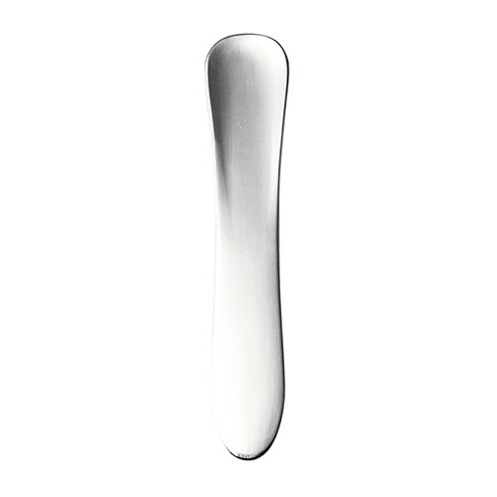
【提案書】
ケース付きステンレススパチュラ
特徴
ステンレス製な上に専用ケース付きで高級感あるオシャレなスパチュラです。クリームなどを直接指ですくわずに済みますので衛生的。女性向きイベントやキャンペーンのノベルティ用等におすすめ。
納期
納期スペース
仕様
素材：スパチュラ:ステンレス鋼、ケース:オレフィン系樹脂
サイズ：スパチュラ:86×17mm、ケース:90×20mm
包装：ポリ袋入
生産国：日本
お見積
お見積りスペース

